Slide 1
Специфика использования логоритмических упражений с детьми дошкольного возраста
Межрегиональная конференция педагогов дошкольного образования
«Наследие советских педагогов-новаторов»
Подготовила: учитель-логопед
Дес Фонтейнес Наталья Александровна,
Марфинская Сош
ДО «Жирафик»
Городское поселение Яхрома
Яхромская городская
Библиотека - филиал № 3
21.04.2023 год

Slide 2
Цель работы: Преодоление речевых нарушений путем развития двигательной сферы ребенка в сочетании со словом и музыкой

Slide 3
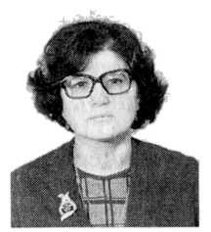
Логоритмика является частью коррекционно-развивающей работы в речевой группе детей дошкольного возраста. Этому вопросу посвящены работы Г.А. Волковой.

Slide 4
В своей работе я также использую фонетическую ритмику под редакцией (А.Я. Мухиной) – это система двигательных упражнений, в которых различные движения (корпуса головы, рук, ног) сочетаются с произнесением определенного речевого материала (звуков, слогов, слов,фраз). Этот метод способствует установлению связи между работой кистей рук, артикуляционного аппарата.

Slide 5
Задачи: - развитие слухового внимания и фонематического слуха; - развитие общей и тонкой моторики, кинестетических ощущений, мимики, пространственной организации движений; -развитие речевой моторики для формирования артикуляционной базы звуков, физиологического и фонационного дыхания - формирование и закрепление навыка правильного употребления звуков в различных формах и видах речи - формирование, развитие и коррекция слухо-зрительно-двигательной координации

Slide 6
